Slide 1
ХӨРСНИЙ ХҮНД МЕТАЛЛЫН БОХИРДЛЫН ТАРХАЛТЫН СУДАЛГААГ ХИЙХ, БОХИРДЛЫГ БУУРУУЛАХ АРГА ХЭМЖЭЭ АВАХ
ШУА, Газарзүй, геоэкологийн хүрээлэн,
Хөрс судлалын салбарын дарга, Ө.Ганзориг

Slide 2
Судалгааны ажлыг гүйцэтгэсэн баг, хамт олон
Грийн сервис ХХК, ШУА, ГГХ-ийн Хөрс судлалын салбарын эрхлэгч:
Ө.ГАНЗОРИГ Докторант
Ажиллагсад: Х.ЗОЛЖАРГАЛ Ph.D Хөрсний лабораторийн эрхлэгч
Ц.Рэнцэнханд Ph.D ШУА, Биологийн хүрээлэн
Г.ЭЛБЭГЗАЯА Докторант
Б.ЭНХБАЯР Докторант
Д.ИХБАЯР Докторант
Ц.ПҮРЭВДОРЖ Магистр
Ө.ЖАРГАЛБАЯР Бакалавр
Улаанбаатар хотын 7 дүүргийн хэмжээнд 110 хөрсний хяналт мониторингийн цэг.
Мэдээллийг гадаргаас 10 сарын 11-ээс 10 сарын 26 хүртэлх хугацаанд цуглууллаа.

Slide 3
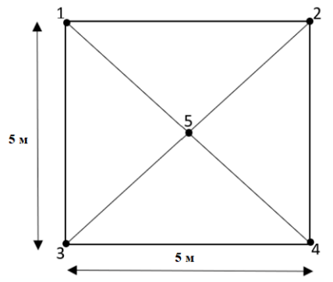
Судалгааны ажлын аргазүй, шинжилгээ
Хэмжилтийн цэгт дугтуйн аргаар буюу 5:5 м хүртэл зайтай 4-н цэг сонгон
Хээрийн дээжлэлт
Өмнөх шинжилгээ
2022 онд
Үзүүлэлт |  | Аргазүй | Стандарт
Дээж бэлтгэх, хатаах |  | Хуурай аргын нөхцөлд | MNS 3310:1991
Дээж шигших |  | 2 мм
pH |  | Хөрс: ус (1:2.5), pH метр | ISO 10390-2001
Хөрсний давсжилт |  | EC метр
Карбонат ( CaCO₃) |  | CaCO3 хэмжигч | MNS 3310:1991
Фосфор (P₂O₃) |  | Спектрометрийн арга
Кали (К₂0)
Органикийн агууламж |  | Тюрины, Бихроматын исэлдэлт
Ширхгийн бүрэлдэхүүн |  | Качинскийн арга
Хүнд металл |  | Индукцийн холбоост плазмын оптик цацаргалтын спектрометрийн арга | ISO 11466: 2007
Нянгийн бохирдол |  | Колититр, Перфрингс таньц ба бусад | MNS 3279:2019.
Хүнд металл: 5 элемент, AAS
Шинжилгээний арга зүй уламжлалт-Оросын
Лабораторийн
шинжилгээ
2024 онд
Хүнд металл: 33 элемент
Шинжилгээний арга зүй олон улсын
Дээж авалт стандартын дагуу

Slide 4
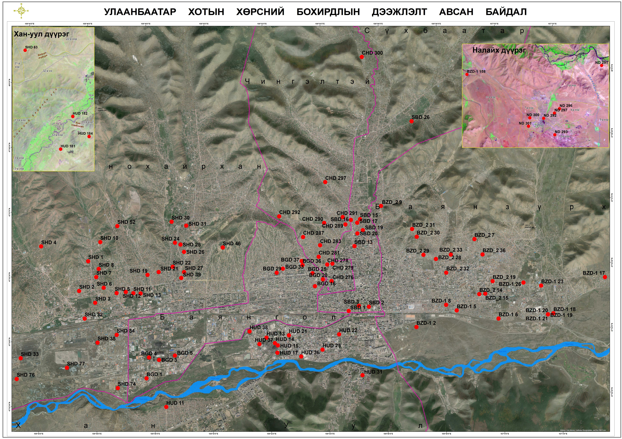

Slide 5
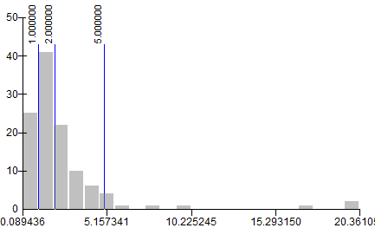
Улаанбаатар хотын хөрсний бохирдлын тойм
1. Органик бодисын агууламж - Ургамлын гол хоол тэжээл
Үзүүлэлтийн нэр | Дээжийн тоо | Дундаж | Хамгийн бага | Хамгийн өндөр | Стандарт хазайлт
Ялзмагийн агууламж, % | 114 | 2.36 | 0.08 | 20.36 | 3.17
Маш бага агууламжтай-26%
Бага агууламжтай 42%
Дунджаас өндөр агууламжтай 32%
68%

Slide 7
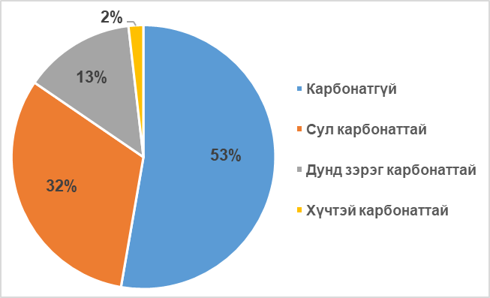
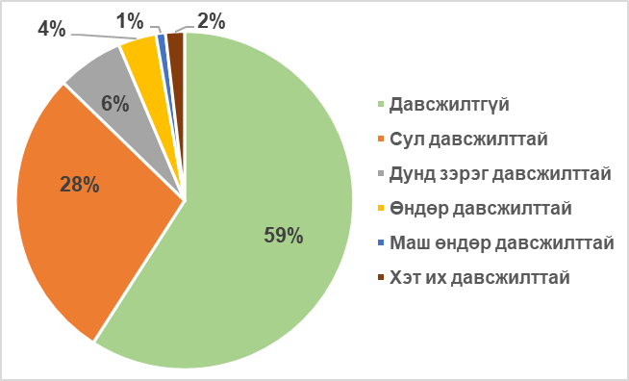
Улаанбаатар хотын хөрсний бохирдлын тойм
2. Карбонат
3. Давсжилт
-Ургамал ургахад сөргөөр нөлөөлдөг
Улаанбаатар хотын мониторинг цэгүүдийн 52 цэгт карбонат, их, дунд, бага агууламжтай илэрлээ
Улаанбаатар хотын хэмжээнд 45 цэгт багаас маш өндөр давсжилттай.

Slide 8
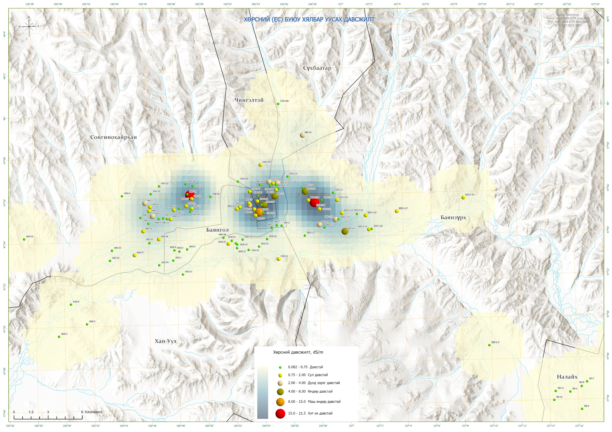

Slide 9
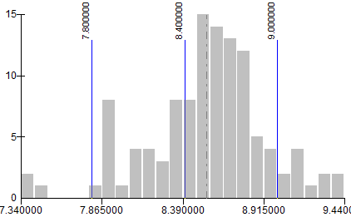
Улаанбаатар хотын хөрсний бохирдлын тойм
4. Урвалын орчин - Хөрсний шинж чанарын өөрчлөлтийн толь
Ойт хээр, хээр, нугын хөрсний урвалын орчин хүчиллэгдүү эсвэл саармаг шинжтэй.
Улаанбаатар хотын мониторинг цэгүүдийн хөрсний урвалын орчин 7.34 буюу саармагаас 9.44 буюу хэт шүлтлэг урвалын орчинтой байна
60%
Хүчтэй
Хэт шүлтлэг

Slide 11
Улаанбаатар хотын хөрсний бохирдлын тойм
5. Хөрсний хүнд металлын бохирдол
Бохирдолгүй:
Кобальт (Co), Ванадий (V), Никель (Ni), Цагаан тугалга (Sn)
Бохирдолтой:
Хүнцэл (As) - 85%
Цайр (Zn) – 28 %
Хар тугалга (Pb) - 9.1%
Зэс (Cu) - 85%
Молибден (Mo) – 2.7 %
Хром (Cr) - 1.8%
Элементийн нэр / мэдээлэл | As | Cd | Co | Cr | Cu | Mo | Ni | Pb | Sn | Sr | V | Zn
Улаанбаатар хотын дундаж | 50 | 1 | 10 | 26 | 27 | 8 | 15 | 27 | 24 | 300 | 60 | 101
Стандартын хүлцэх агууламжаас давсан % | 84.5 | 0.9 | 0.0 | 1.8 | 6.4 | 2.7 | 0.0 | 9.1 | 0.0 | 1.8 | 0.0 | 28.2
Байгалийн хөрсний дунджаас өндөр % | 99.1 | 0.9 | 35 | 18 | 17 | 0.0 | 15 | 23 | 0.0 | 98.2 | 44 | 65.5

Slide 12
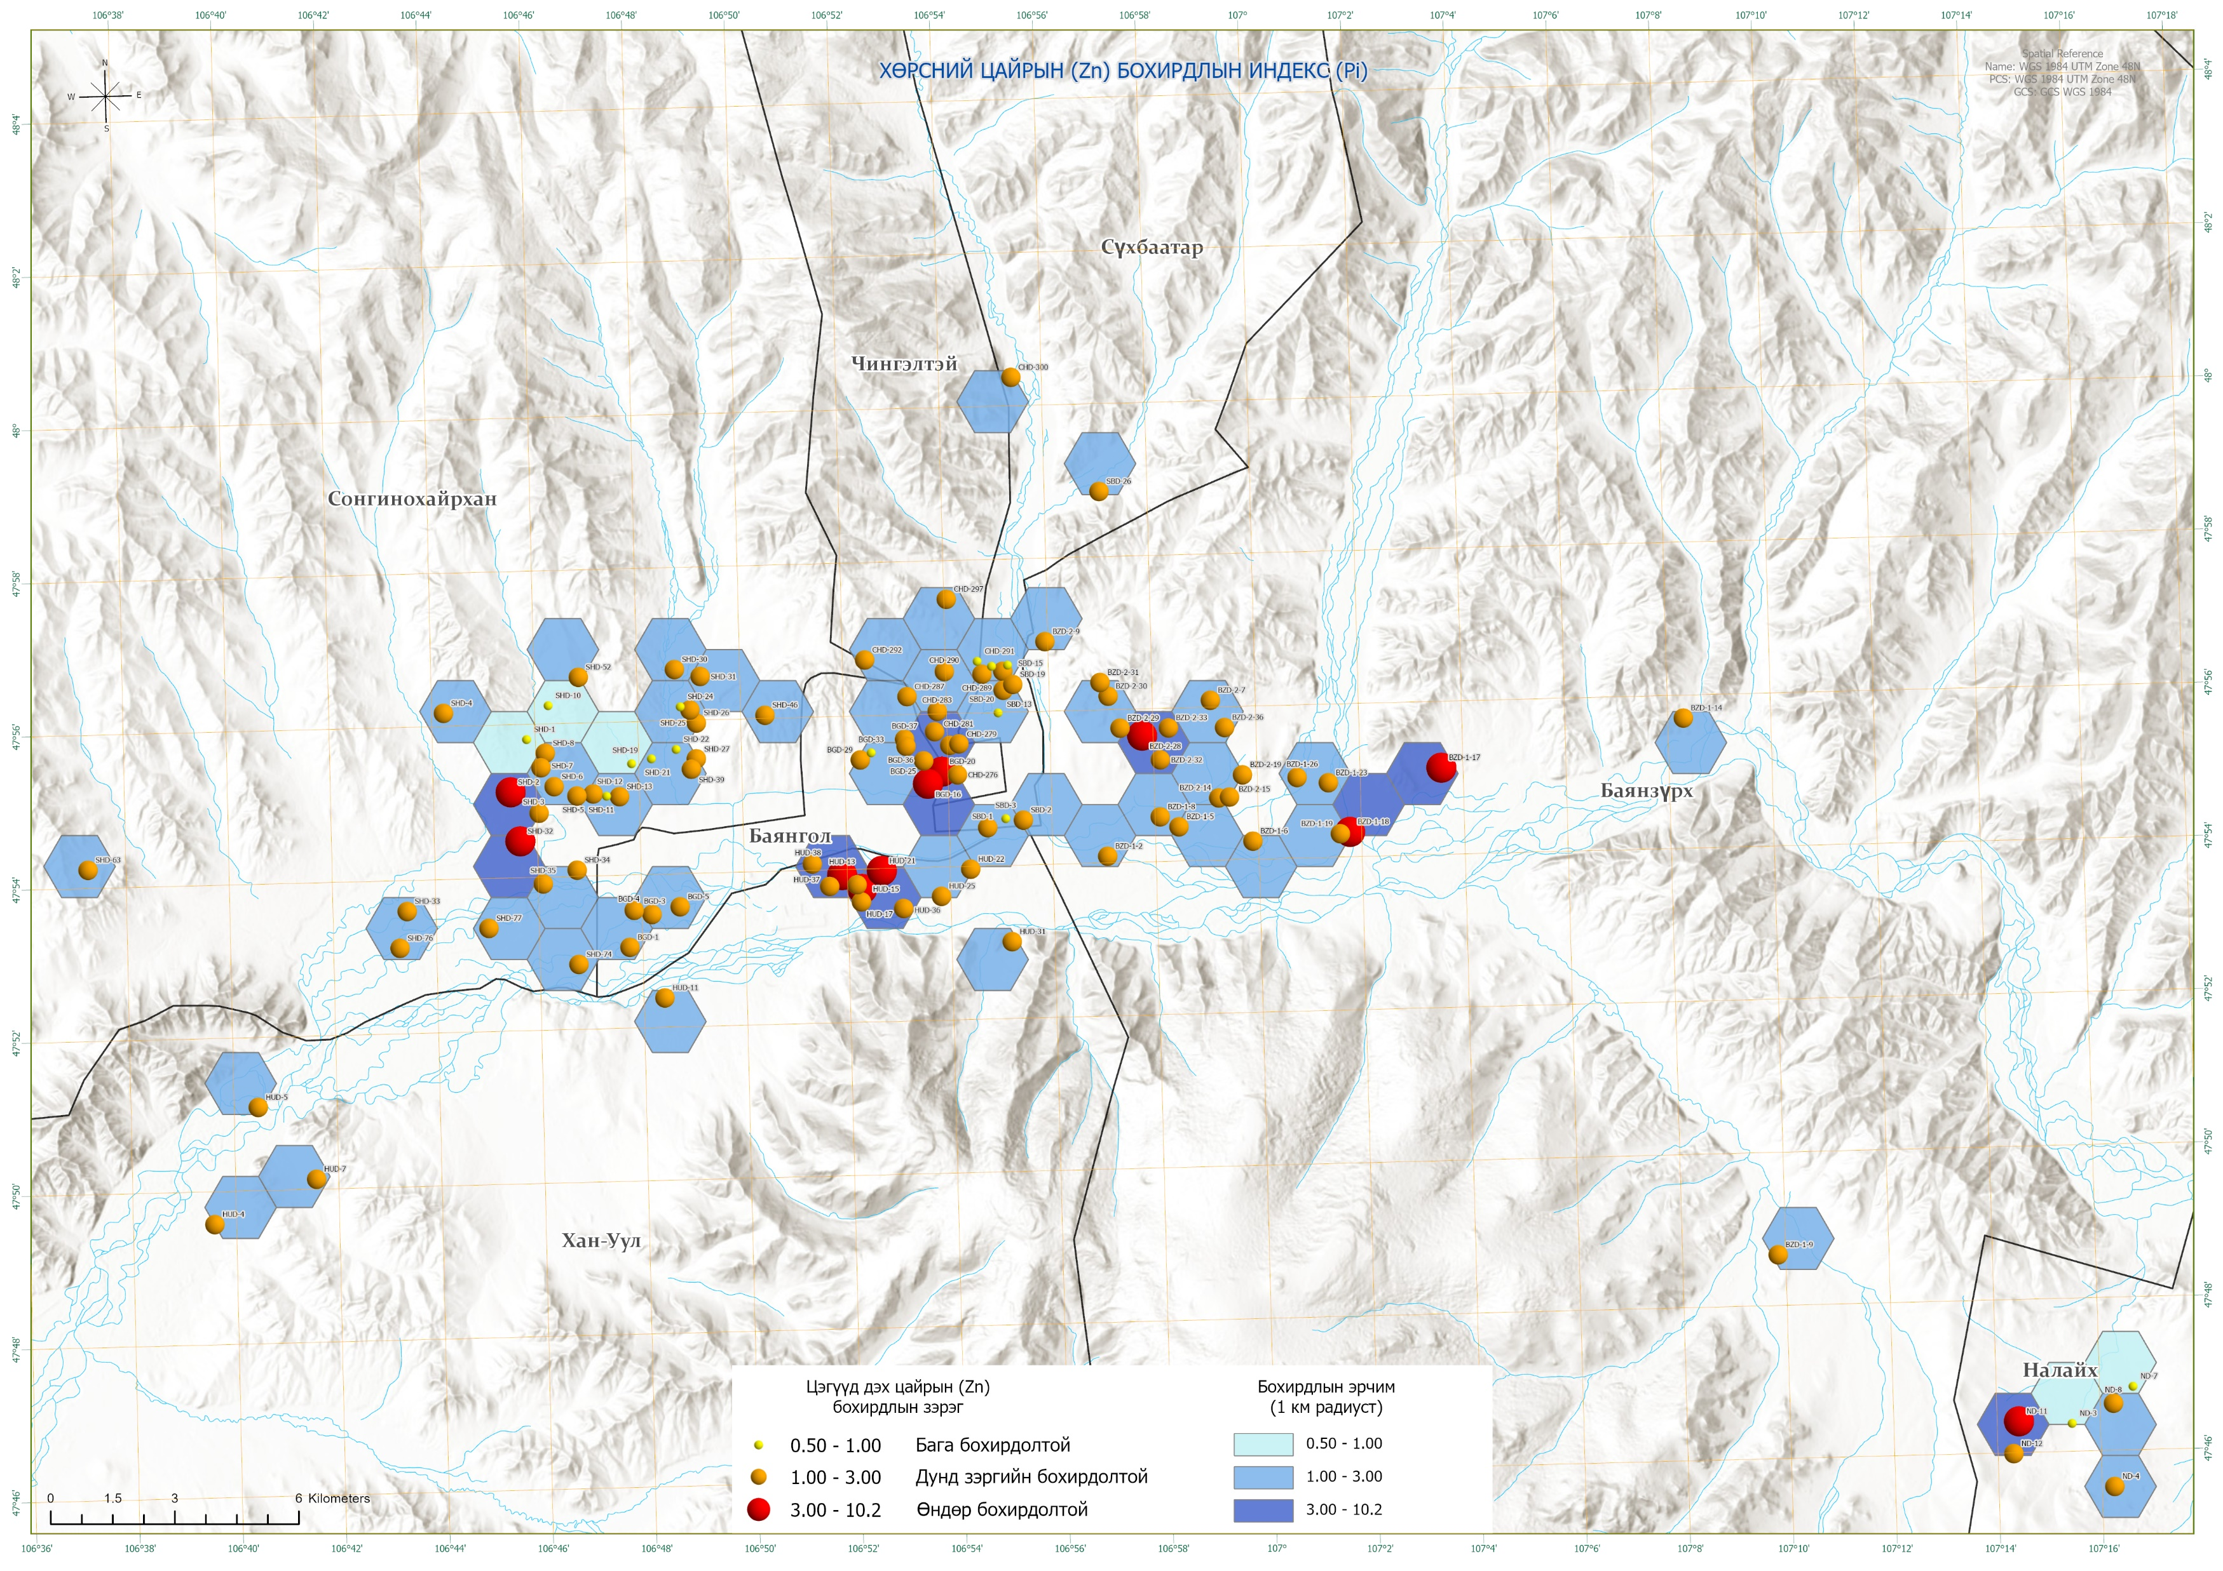

Slide 13
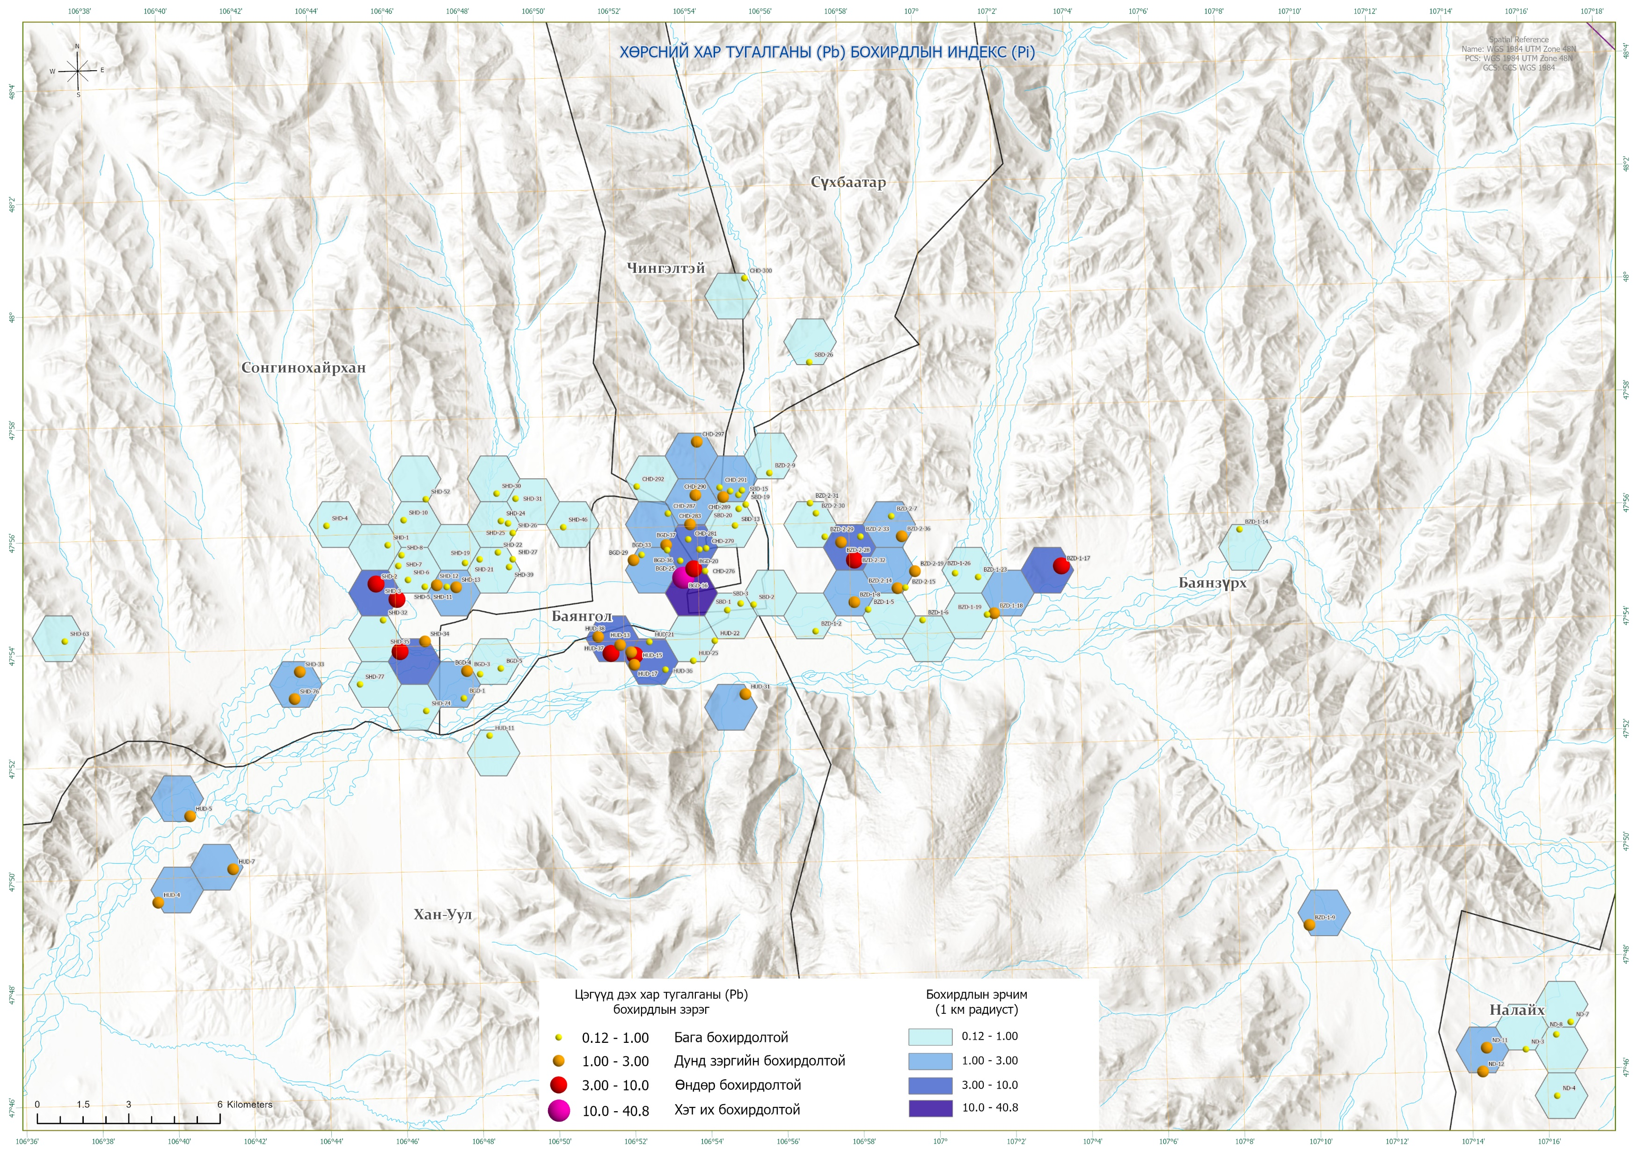

Slide 14
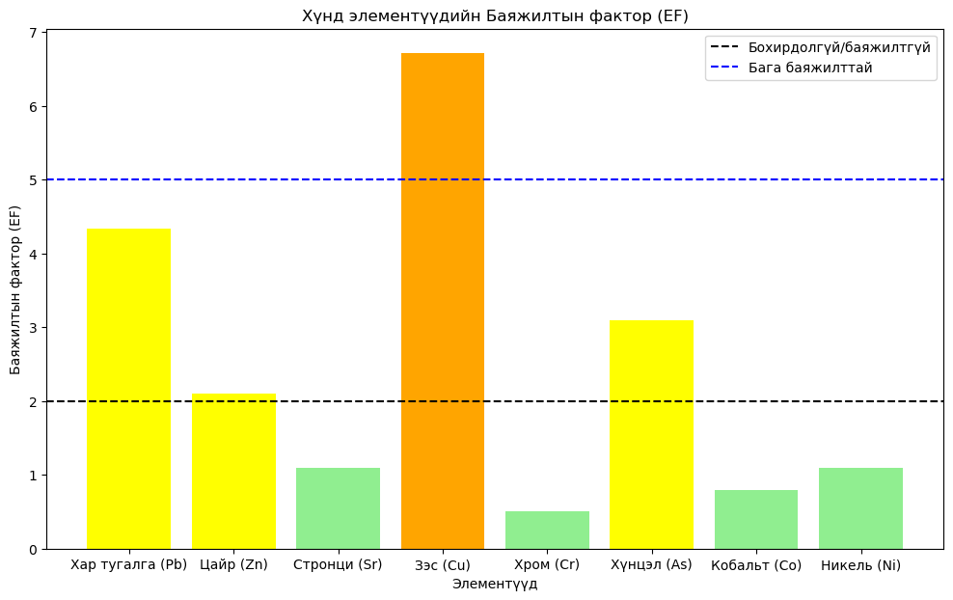
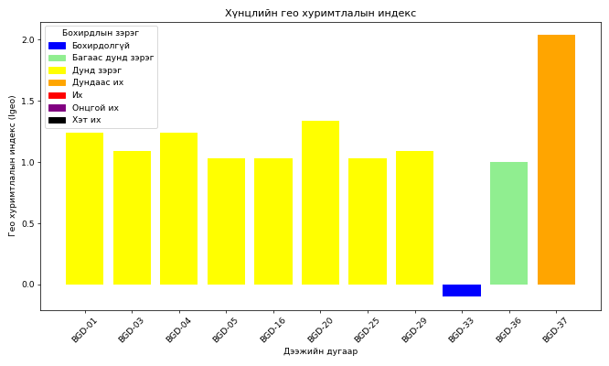
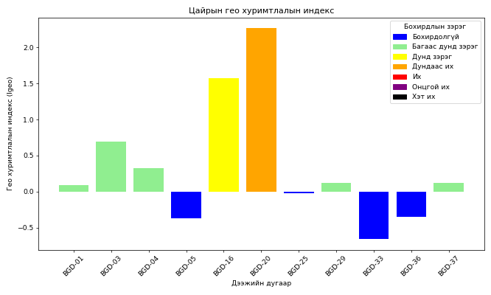
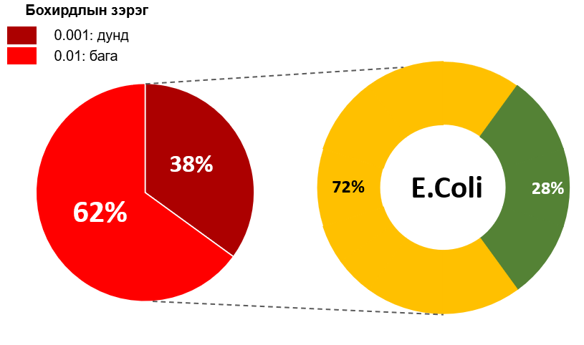
Улаанбаатар хотын хөрсний бохирдлын тойм
6. Баянгол дүүрэг
Хүнцэл (As), Цайр (Zn), Хар тугалга (Pb), Зэс (Cu)

Slide 15
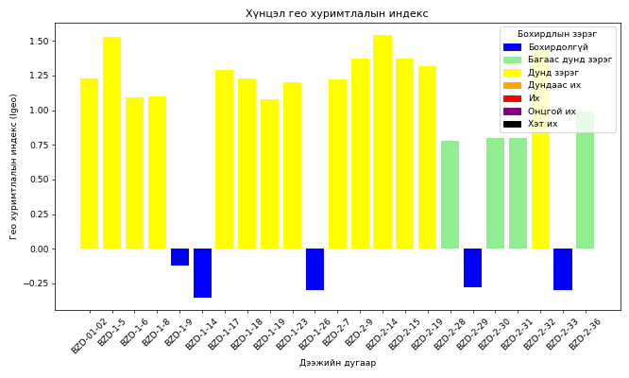
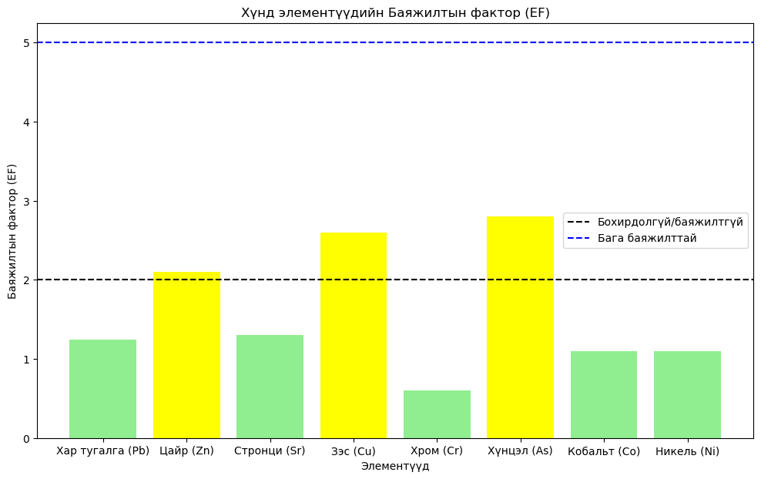
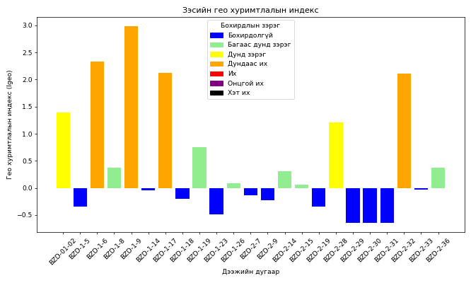
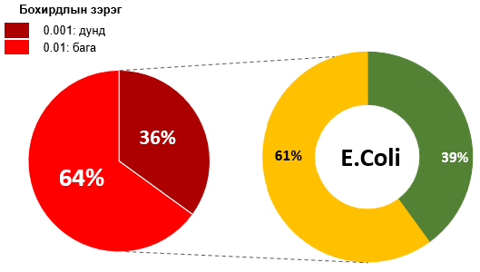
Улаанбаатар хотын хөрсний бохирдлын тойм
7. Баянзүрх дүүрэг
Хүнцэл (As), Цайр (Zn), Хар тугалга (Pb), Зэс (Cu)

Slide 16
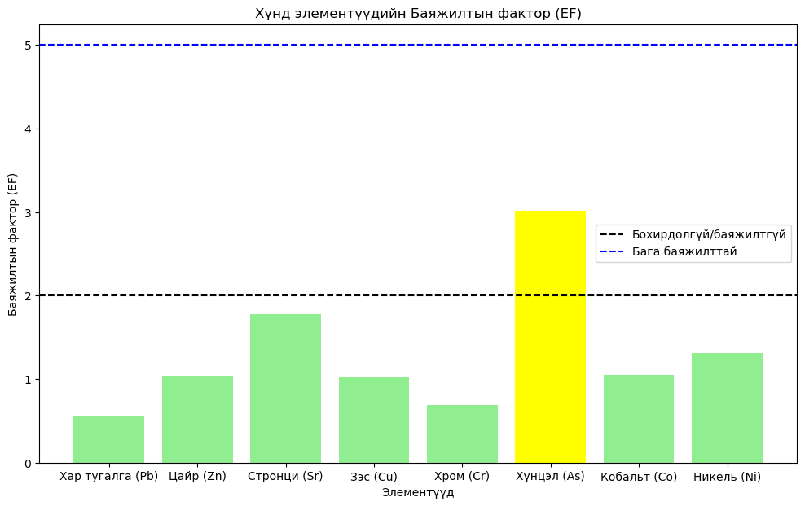
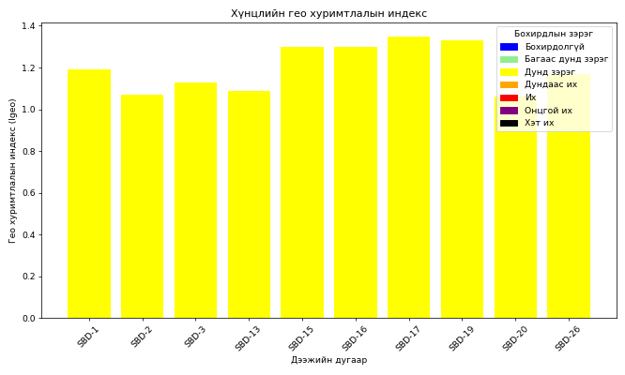
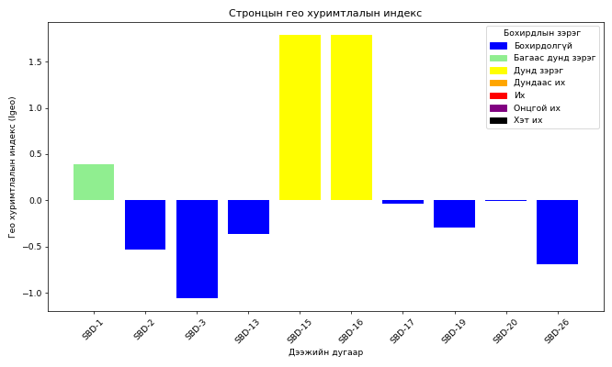
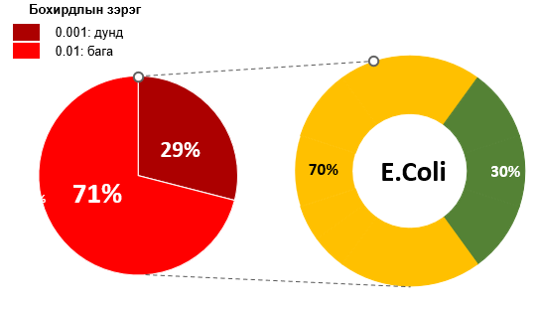
Улаанбаатар хотын хөрсний бохирдлын тойм
8. Сүхбаатар дүүрэг
Хүнцэл (As), Cтронций (Sr)

Slide 17
Улаанбаатар хотын хөрсний бохирдлын тойм
Зэс (Cu) - 85%
Молибден (Mo) – 2.7 %
Хром (Cr) - 1.8%
9. Чингэлтэй дүүрэг
Хүнцэл (As), Цайр (Zn), Хар тугалга (Pb), Зэс (Cu)

Slide 18
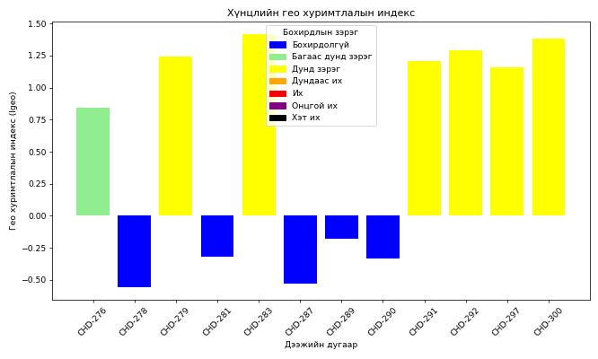
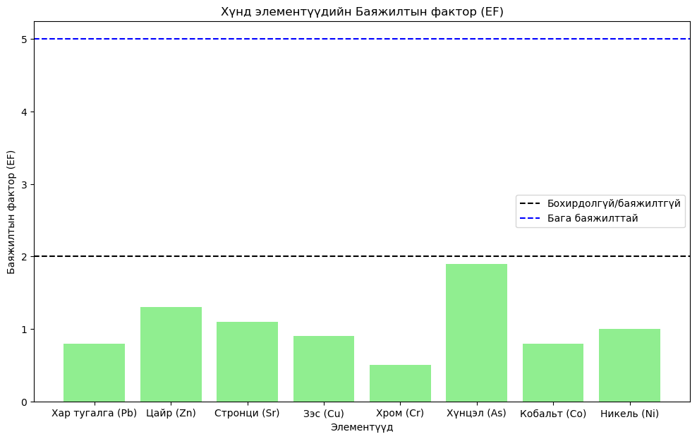
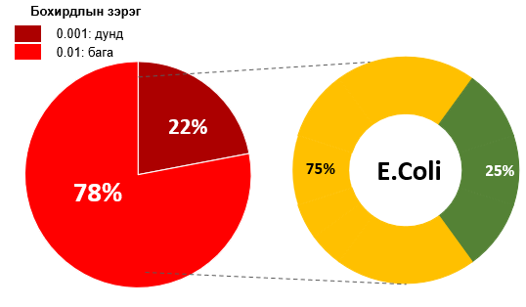
Улаанбаатар хотын хөрсний бохирдлын тойм
10. Чингэлтэй дүүрэг
Хүнцэл (As), Цайр (Zn)

Slide 19
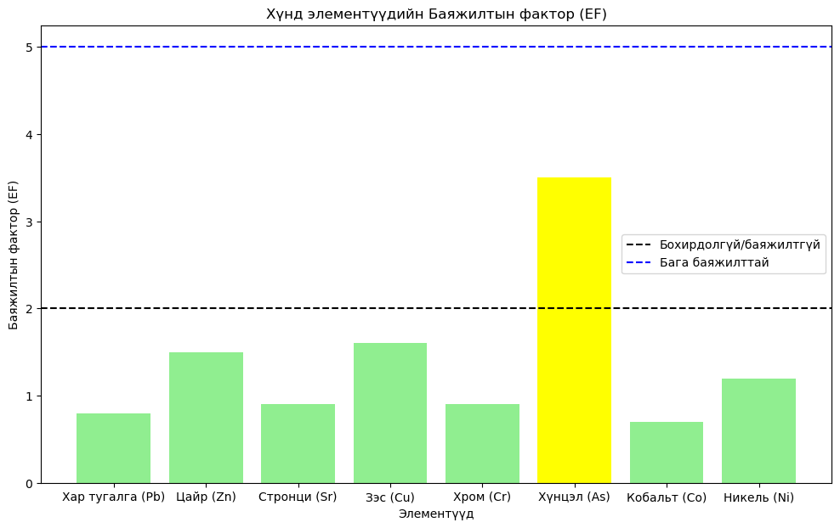
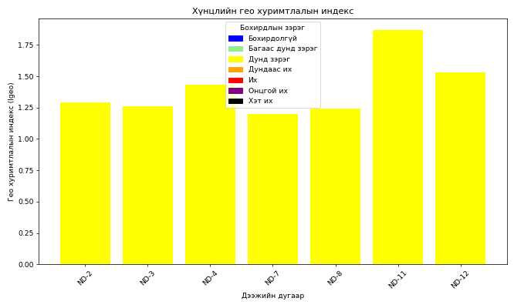
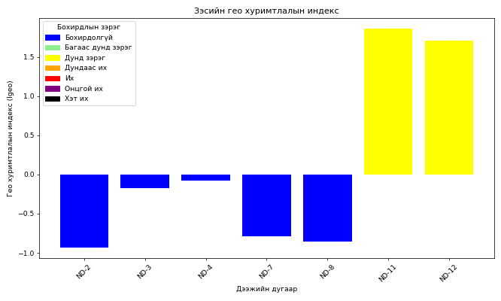
Улаанбаатар хотын хөрсний бохирдлын тойм
11. Налайх дүүрэг
Хүнцэл (As), Цайр (Zn)

Slide 20
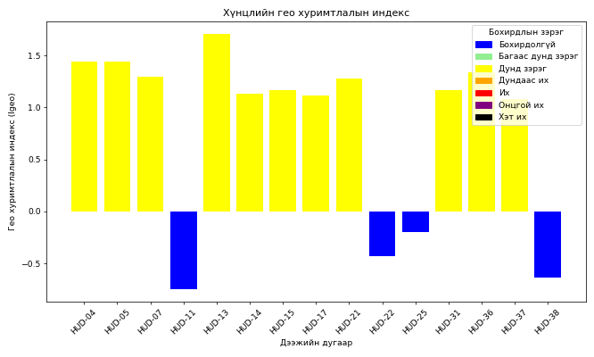
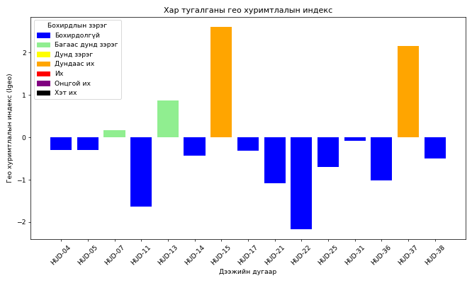
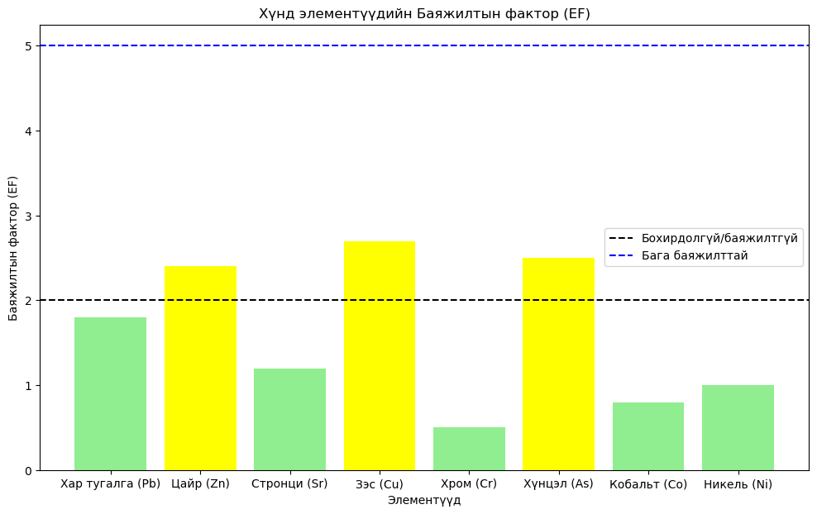
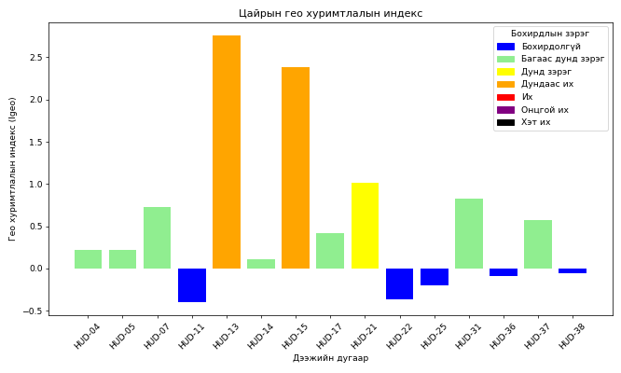
Улаанбаатар хотын хөрсний бохирдлын тойм
12. Хан-уул дүүрэг
Хүнцэл (As), Цайр (Zn), Хар тугалга (Pb), Хром (Cr)

Slide 21
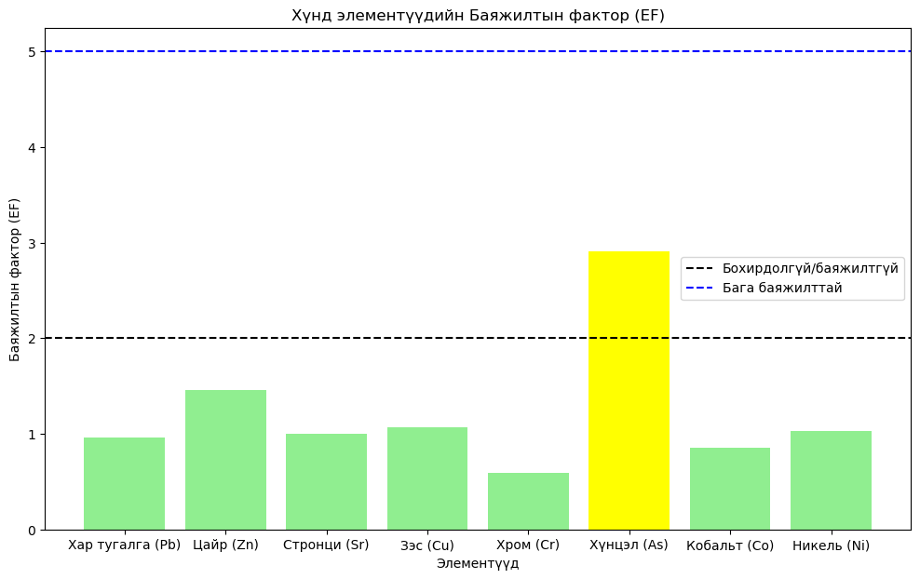
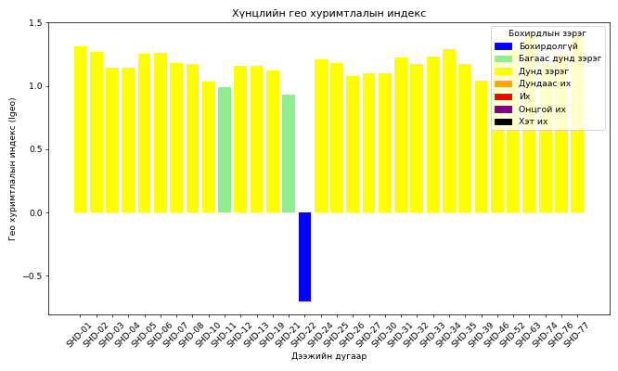
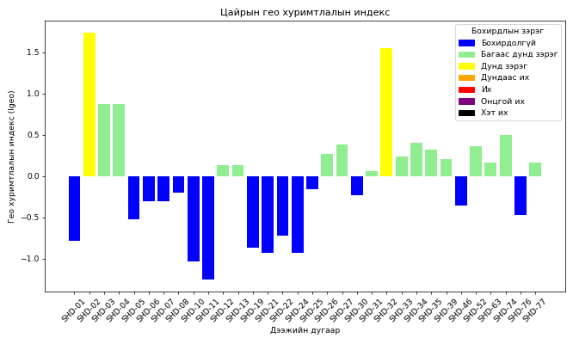
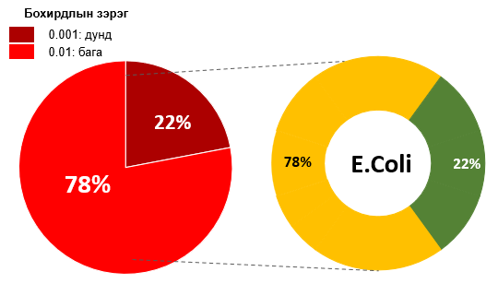
Улаанбаатар хотын хөрсний бохирдлын тойм
13. Сонгинохайрхан дүүрэг
Хүнцэл (As), Цайр (Zn)

Slide 22
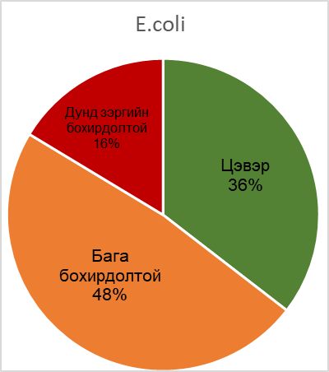
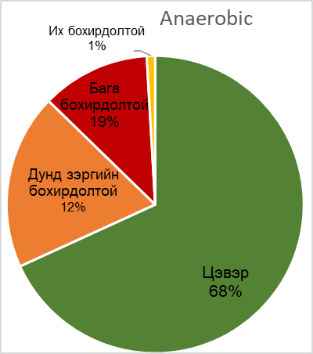
Улаанбаатар хотын хөрсний бохирдлын тойм
14. Хөрсний нянгийн бохирдол
Нянгийн бохирдлын дээжлэлтийг харьцангуй сүүлд эхэлсэн буюу агаарын хэм 0 хэмд ойр үед
Гэдэсний савханцар нян: 36%-д илрээгүй
Агааргүйтэн нян: 68%-д илрээгүй
Бага бохирдолтой - 48%
Дунд бохирдолт – 16 %
Өндөр бохирдолтой - 0.0%
Бага бохирдолтой - 19%
Дунд бохирдолт – 12 %
Өндөр бохирдолтой - 1.0%

Slide 23
Улаанбаатар хотын хөрсний бохирдлын тойм
Хөрсний фракцын шинжилгээний дүн
Шинэлэг аргазүй: Хан-уул дүүрэг
Хөрсний хүнд металлын фракцын шинжилгээний аргыг нэвтрүүлсэн.
Хөдөлгөөнт
Хөдөлгөөнт биш
Хөдөлгөөнт фракц 50% дээш хувийг эзэлж байна. Cr, Cu, Mn, Sr, Zn, Co, As, Cd, Pb
Шинэлэг аргазүй: Налайх дүүрэг
Хартугалга (Pb) нь нийт агууламжийн 85% хөдөлгөөнт хэлбэрт
Кадми (Cd) 75% хөдөлгөөнт хэлбэрт тус тус эзэлж байна.
Үлдэгдэл фракц 50% дээш хувийг эзэлж байна. Cr, Cu, Mn, Sr, Zn, Co, As

Slide 24
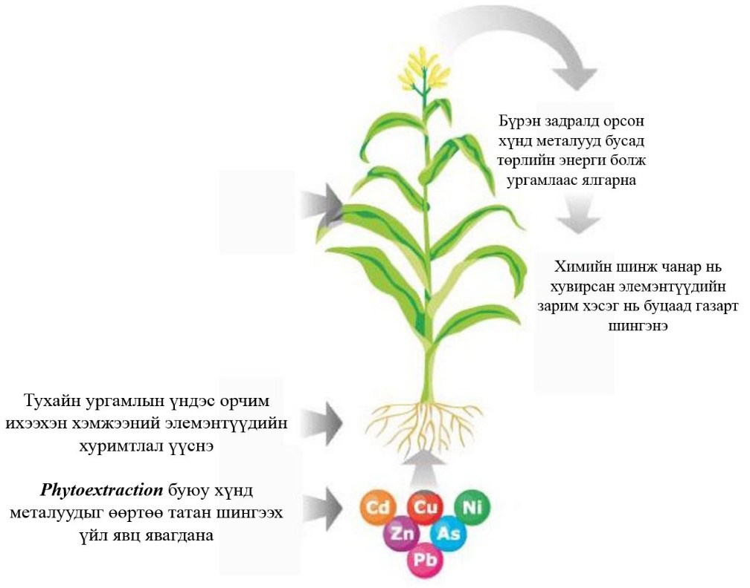
Хөрсний бохирдлыг бууруулах санал, зөвлөмж, аргазүй
Phytoremediation технологи ашиглан хөрсний хүнд металлын бохирдлыг бууруулах
Cr
Харгиа
Pb
үйлдвэр

Slide 25
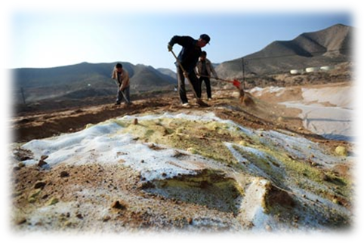
Хөрсний бохирдлыг бууруулах санал, зөвлөмж, аргазүй
Хөрсийг хатаах болон нүүлгэн шилжүүлэх
Бохирдсон хөрсийг зөөж тээвэрлэн эрүүл хөрсөөр нөхөн сэргээх нь их хэмжээгээр бохирдсон, бага газар нутагт хэрэгжүүлэхэд тохиромжтой байдаг.
Хөрсийг хатаах | Нүүлгэн шилжүүлэх
Хромоор бохирдсон хөрсийг энэ аргаар нөхөн сэргээх боломжгүй байдаг. | Бусад физик нөхөн сэргээлтийн аргуудтай харьцуулбал харьцангуй өртөг өндөртэй.
Хөрс бүрэн сийрэгжиж хатах, эргээд нөхөн сэргэж хэвийн байдалт ортлоо удаан хугацааны ажиллагаа, цаг хугацаа шаардана | Өндөр бохирдолтой хөрсийг тээвэрлэх явцад асгарах, тоосонцроор хийсэх, эрүүл байгаль орчин, хүн амыг хордуулах аюултай.
Зарим онцгой тохиолдолд нэмэлт хатаах төхөөрөмж, цахилгаан эх үүсгэвэр шаардагдана. | Цэвэрлэх байгууламжид оруулах болон газрын гүнд булшлах аль аль арга нь цаг хугацаа, ур чадвар, хөрөнгө мөнгө их шаарддаг.
Хөрсний чийгийн горим алдагдаж, шим тэжээлт чанар, амьд организмуудын алдралд хүргэнэ. | Тухайн хөрсөнд байсан амьд организм, шим тэжээлт бодисууд алдагдана.

Slide 26
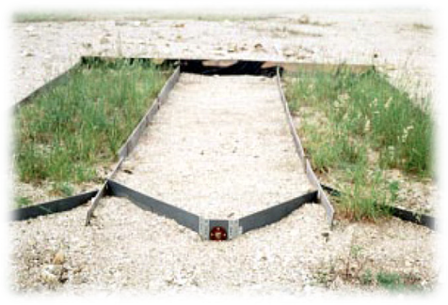
Хөрсний бохирдлыг бууруулах санал, зөвлөмж, аргазүй
Шохой хэрэглэх (pH тохируулах)
Шохой хэрэглэх нь хөрсний хүнд металлын бохирдлыг бууруулахад үр дүнтэй бөгөөд хялбар арга юм. Энэ арга нь хүнд металлын хөдөлгөөнт байдлыг саармагжуулж, хөрснөөс ургамалд дамжихыг багасгадаг
Давуу тал
Хүнд металлын бохирдлын хор хөнөөлийг багасгана.
Хөрсний үржил шимийг сайжруулна.
Ургамлын өсөлт, ургац нэмэгдүүлнэ.
Энгийн бөгөөд зардал багатай арга.

Slide 27
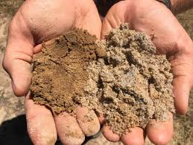
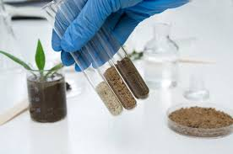
Цаашид хийгдэх ажлууд, санал
Лабораторийн аргазүйн талаар
Хөрс судлалын салбараас хөрсний агрохими, ус-физикийн шинжилгээг 2000 оноос Олон улсын аргазүйгээр хийж ирсэн.
1 мм-Уламжлалт арга(Оросын арга)
2 мм- Олон улсын арга (Гурвалжингийн арга)
Хөрсний шинжилгээний аргазүй:
Нүүрстөрөгч тодорхойлох
Хөрсний ширхгийн бүрэлдэхүүн тодорхойлох
Органик биш нүүрстөрөгч тодорхойлох
Хөдөлгөөнт элементүүд гэх мэт
Хүнд элементийн шинжилгээг олон үзүүлэлтээр

Slide 28
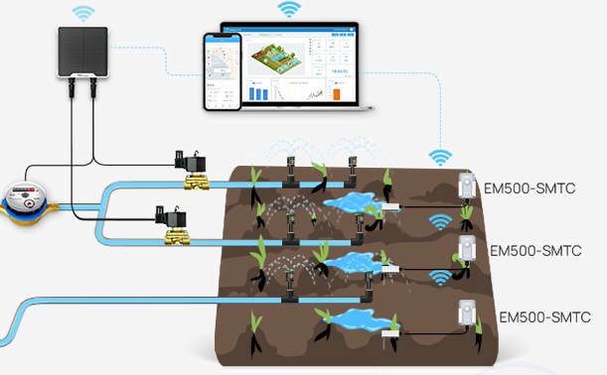
Цаашид хийгдэх ажлууд
Хөрсний мониторингийн сүлжээ
Мониторинг цэг
Улаанбаатар хөрсний хэмжилтийн цэгийн тоог нэмэгдүүлэх
480 мянга орчим нэгж талбар, жилд дунджаар
2024 оны байдлаар 15,000 орчим мянга захиалгат хянан баталгаа хийсэн байна.
Хөрсний мониторинг хийхэд ашиглагддаг технологиуд:
Сансрын зураглал: Хөрсний гадаргуугийн өөрчлөлтийг алсаас хянах.
GPS болон GIS систем: Хөрсний мониторингийн байршлыг нарийвчлан тогтоох.
Дижитал мэдрэгчүүд: Хөрсний чийг, температур, рН, давсжилт, лабораторийн шинжилгээ.
Дрон ашиглалт: Талбайн хөрсний байдалд агаарын хяналт хийх.

Slide 29
Анхаарал хандуулсан та бүхэнд баярлалаа

